Slide 1
线段树
2024.7.22

Slide 2
如何快速求出一个序列的区间和呢?可以使用前缀和。如何快速求出一个序列的最值呢?可以使用ST表。这两种数据结构在建立的时候颇费功夫，但使用的时候效率很高。如果再增加一个需求：时不时的修改序列的值，那么这两种数据结构就无法高效完成了。不过可以使用线段树来解决这类问题。
在基础篇中，我们已经学习了二叉树的有关概念。而线段树是一种特殊的二叉树，它可以将一个线性的序列组织成一个树状的结构，从而可以在对数的时间复杂度下访问序列上的任意一个区间并进行维护。在本章中，将学习线段树的构建方法和一些简单的应用。

Slide 3
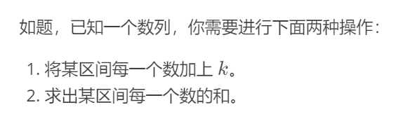
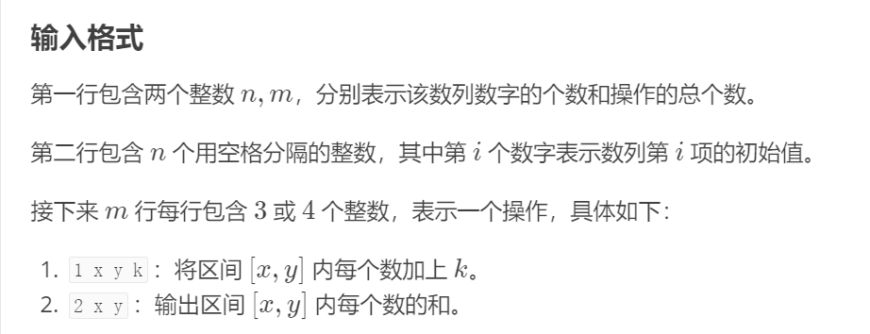
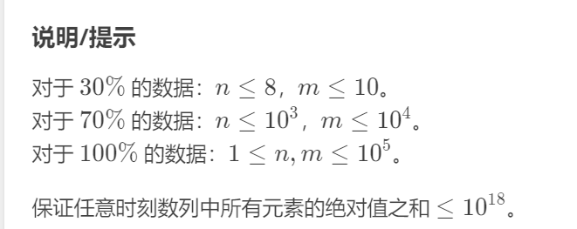
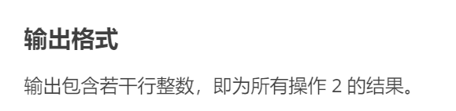
线段树
P3372 【模板】线段树 1

Slide 4
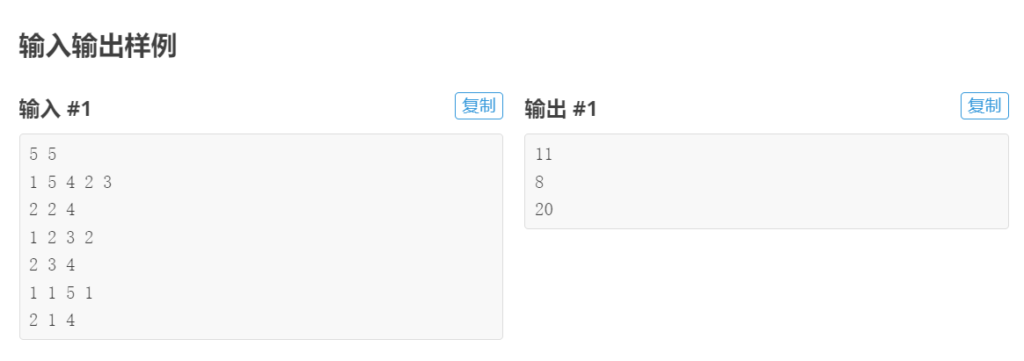
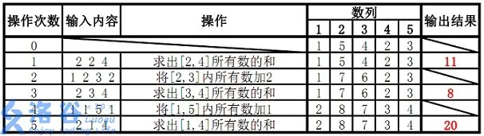
线段树
P3372 【模板】线段树 1

Slide 5
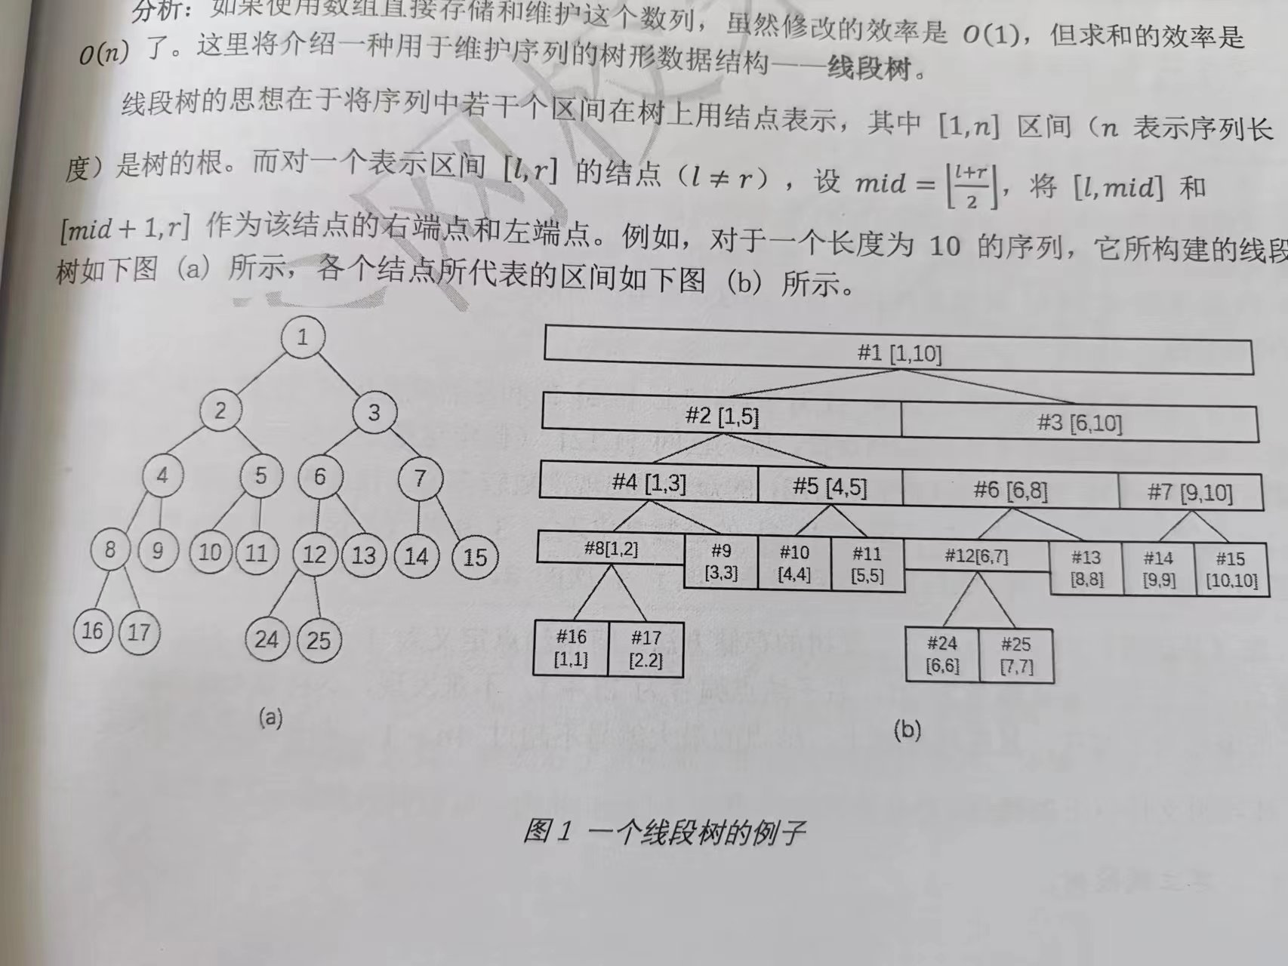
线段树将每个长度不为1的区间划分成左右两个区间递归求解，把整个线段划分为一个树形结构，通过合并左右两区间信息来求得该区间的信息。这种数据结构可以方便的进行大部分的区间操作。

Slide 6
观察上图中的线段树，不难得到如下性质：
1.对于线段树上的任意一个结点，它要么没有子结点，要么有两个子结点，不存在只有一个子结点的情况。
2.对于一个长度为n的序列，它所建立的线段树只有(2n-1)个结点。
3.对于一个长度为n的序列，它所建立的线段树高为O(logn)。
第二条性质证明：考虑首先线段树有且仅有n个叶结点，初始时他们没有父结点，我们现在将没有父结点的结点进行两两合并，每次合并会新建一个结点，共给2个结点建立了父结点，新增了一个没有父结点的点。也就是每次合并会新增一个结点，没有父结点的点数减一。最终线段树有且仅有一个没有父结点的结点，因此总共新建了（n-1）个新结点，加上初始的n个叶结点，总共（2n-1）个结点。

Slide 7
线段树中一个结点上可以维护若干个所需要的信息，在访问时，将若干个结点的信息合并，就能得到任意所需区间的信息。例如，在上图中，如果希望获得区间[1，4]的信息，只需要将结点[1,3]和结点[4，4]的信息合并即可。在这里需要注意的是，使用线段树所维护的信息必须具有可合并性。
例如，如果要求区间和，区间[1，3]的和加上[4，4]的和显然就是区间[1，4]的和；

Slide 8
但是简单的线段树难以直接用于维护区间众数，因为区间[1, 12](假定这是一个长度为12的序列)的众数不一定是区间[1，6]的众数和[7，12]的众数中出现次数较多的。
比如考察数列 (3，3，1，1，1，2，3，3，4，5，5，5)，区间[1，6]的众数是出现了3次的1，区间[7，12]的众数是出现了3次的5，但区间[1，12]的众数却是出现了4次的3。
3，3，1，1，1，2
3，3，4，5，5，5

Slide 9
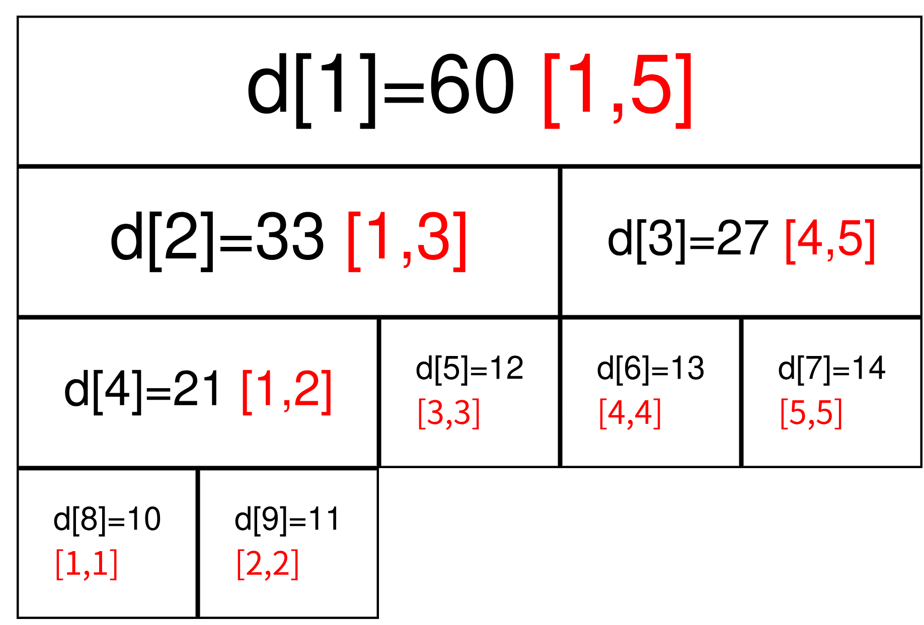
10 11 12 13 14
一个维护了区间和的线段树

Slide 10
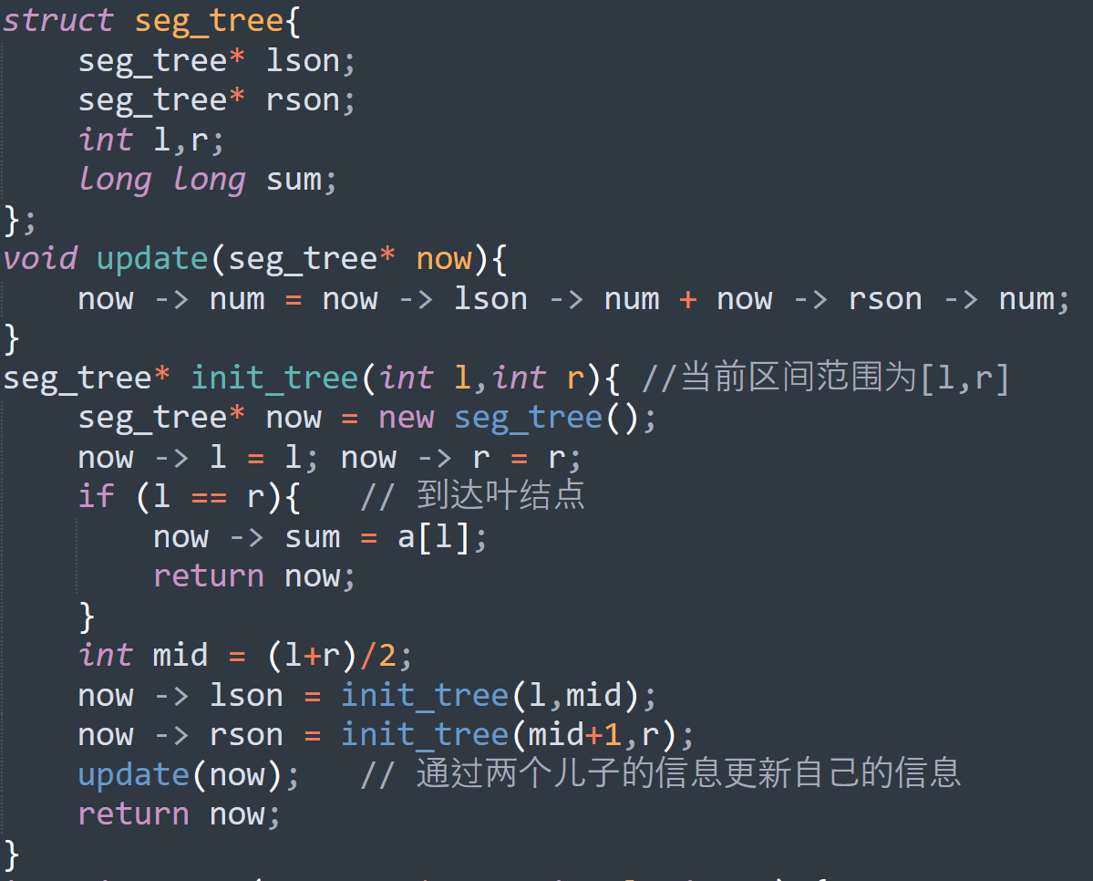
一个维护了区间和的线段树的建立的代码

Slide 11
线段树
P3372 【模板】线段树 1
考虑如何进行操作
显然，对于操作2，我们只要对每一个部分进行求和就可以了。

Slide 12
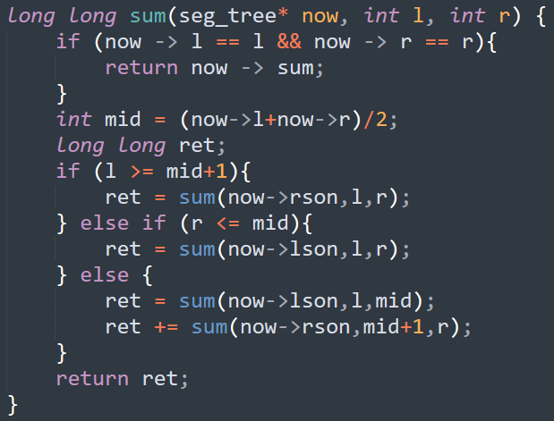
线段树的区间求和
其中L,R为所求区间的范围
now->L,now->R为当前所在区间的范围

Slide 13
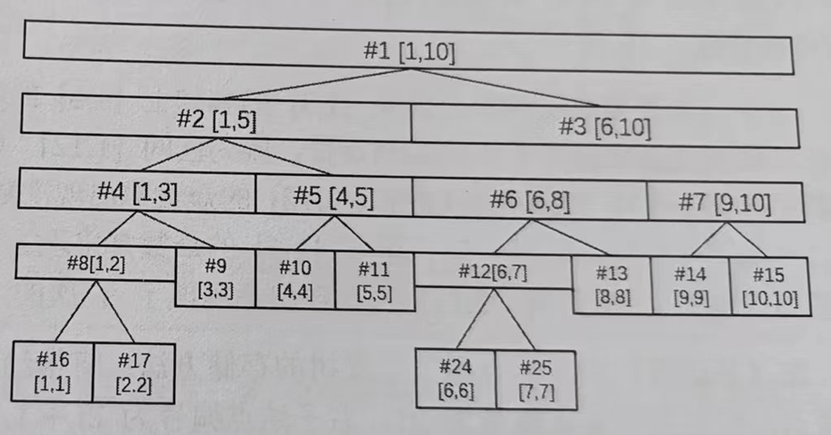

Slide 14
线段树
P3372 【模板】线段树 1
考虑如何进行操作1，将区间内每一个数都加上k
显然暴力修改会T
我们发现在统计sum的时候，我们并不关心每一个数是多少，我们只关心这一个区间的sum是多少，因此如果我们可以找到一个O(logn)的方法得到区间sum，我们就可以在O(nlogn)的时间里得到答案。
于是我们引入lazytag（懒惰标记）

Slide 15
线段树
P3372 【模板】线段树 1
对于每一个区间，如果增加的区间刚好覆盖了这一整个区间，我们就可以直接在这一个区间打一个标记，表示这一整个区间都加了K，而不用对于这一个区间的每一个数都加了K。而当我们需要访问到这个区间的子区间时，我们就将这个标记下放（pushdown），同时使用掉这个标签来更新自身。
[1,5] tag=0 sum=15]
[1,3]
tag=0 sum=6
[4,5]
tag=0 sum=9
[1,2]
tag=0 sum=3
[3,3] tag=0 sum=3
[4,4] tag=0 sum=4
[5,5] tag=0 sum=5
[1,1] tag=0 sum=1
[2,2] tag=0 sum=2
1 2 3 4 5

Slide 16
[1,5] tag=0 sum=15]
[1,5] tag=0 sum=33
[1,3]
tag=4 sum=6
[4,5]
tag=3 sum=9
[1,3]
tag=0 sum=18
[4,5]
tag=0 sum=15
[1,2]
tag=0 sum=3
[3,3] tag=0 sum=3
[4,4] tag=0 sum=4
[5,5] tag=0 sum=5
[1,2]
tag=4 sum=3
[3,3] tag=4 sum=3
[4,4] tag=3 sum=4
[5,5] tag=3 sum=5
[1,1] tag=0 sum=1
[2,2] tag=0 sum=2
[1,1] tag=0 sum=1
[2,2] tag=0 sum=2
5 6 7 7 8
5 6 7 7 8

Slide 17
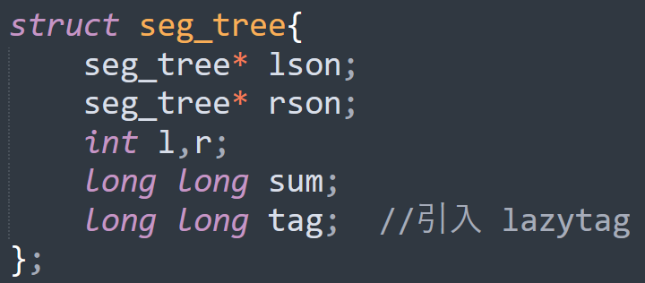
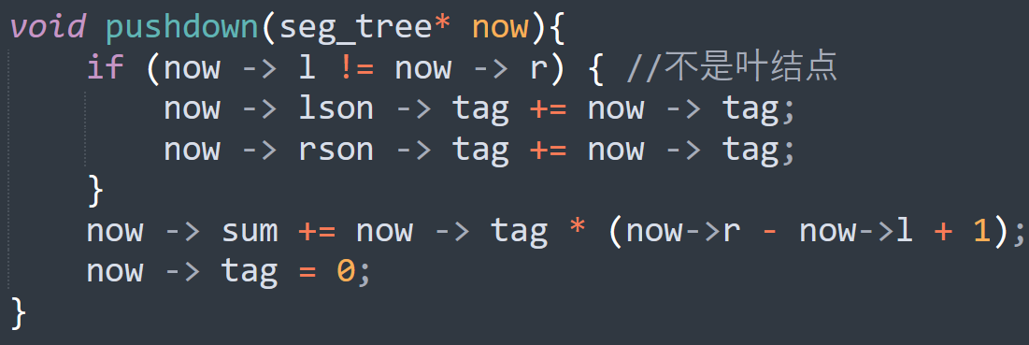
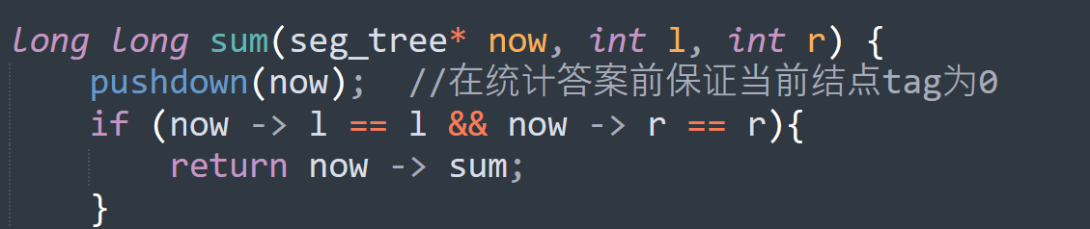
对struct进行修改
新增pushdown函数
对sum函数进行修改

Slide 18
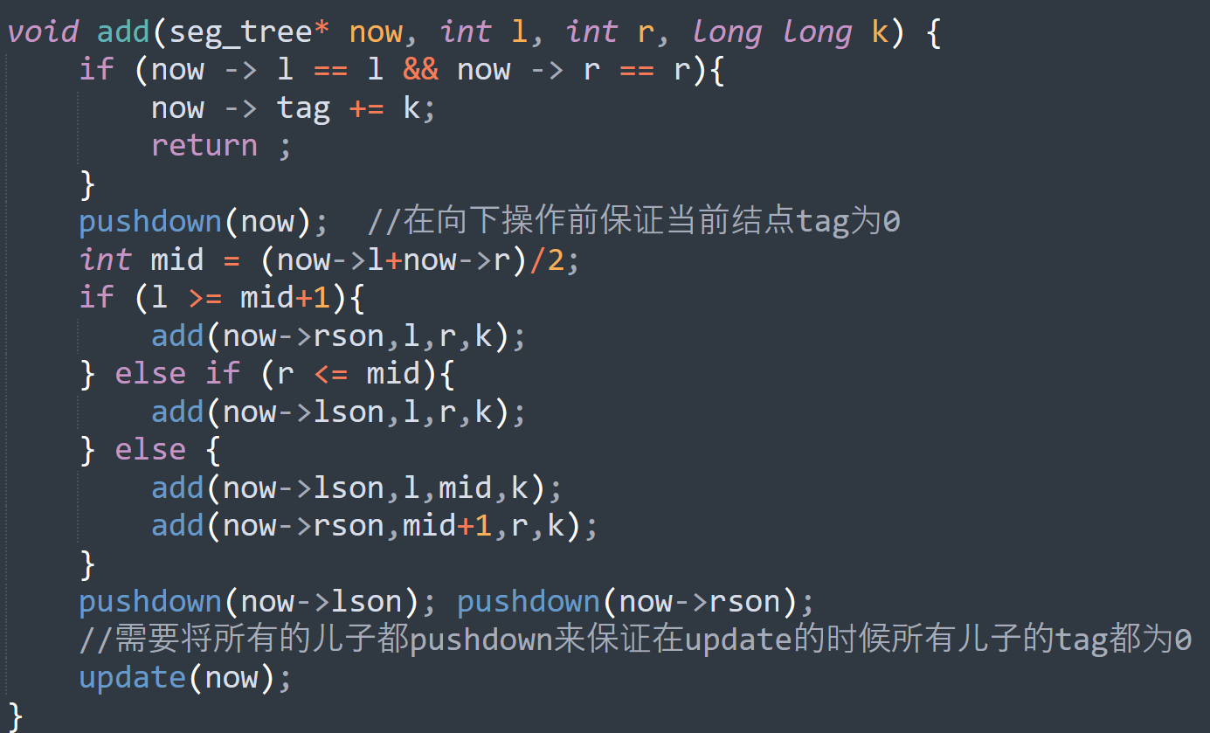
线段树的区间修改

Slide 19
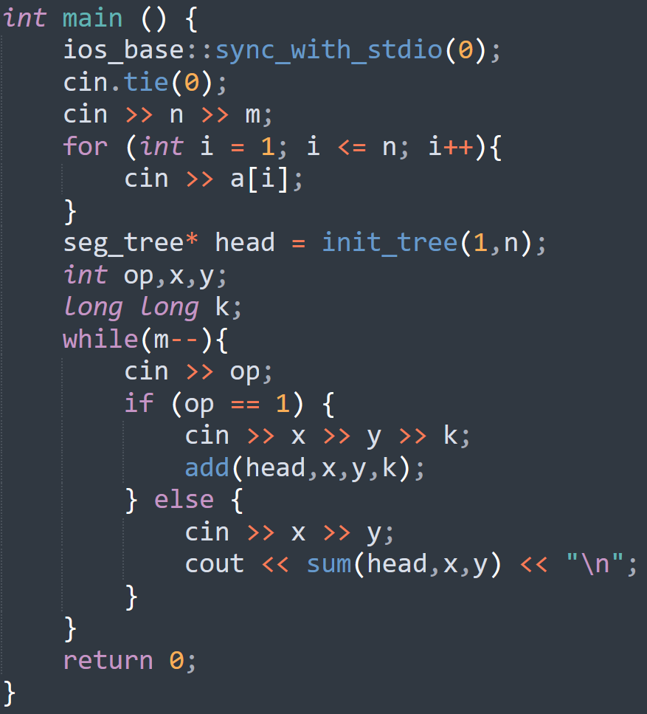

main函数
别把这俩东西忘了
参考：https://www.luogu.com.cn/record/167598158

Slide 20
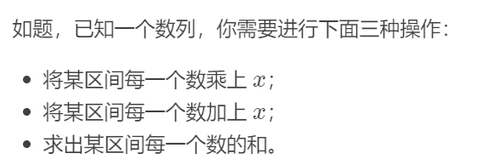
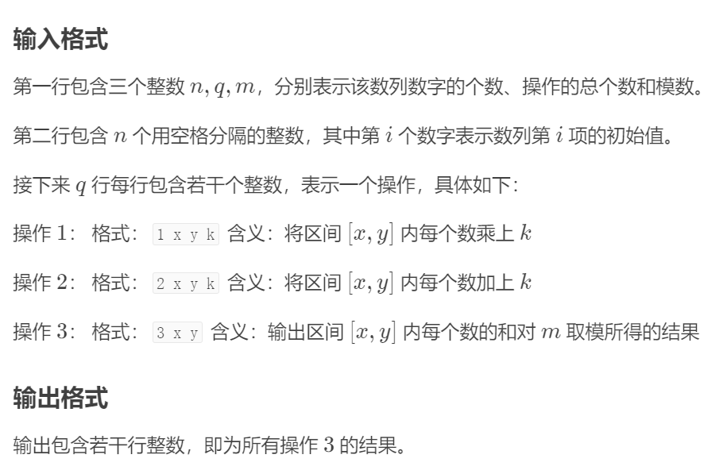
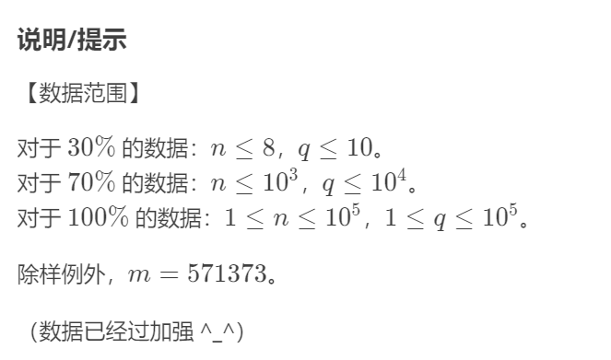
线段树
P3373 【模板】线段树 2

Slide 21
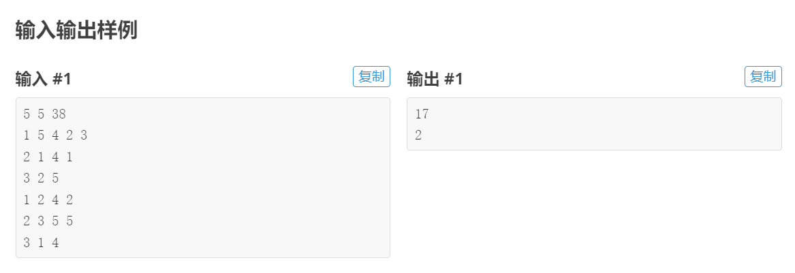
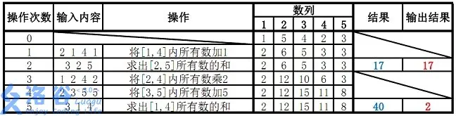
线段树
P3373 【模板】线段树 2

Slide 22
线段树不止可以有一个标记，可以有多个标记
在这道题里，我们采用先乘后加的方法，即同一个线段树同时有addtag和multag的时候，它的实际数值是
x*multag+addtag
而不是
(x+addtag)*multag
因为后面一种写起来比前一种复杂很多（为什么？留作课后思考）
这样我们只要在线段树1的基础上修改pushdown，加上mul函数，并增加取模操作就可以通过此题。

Slide 23
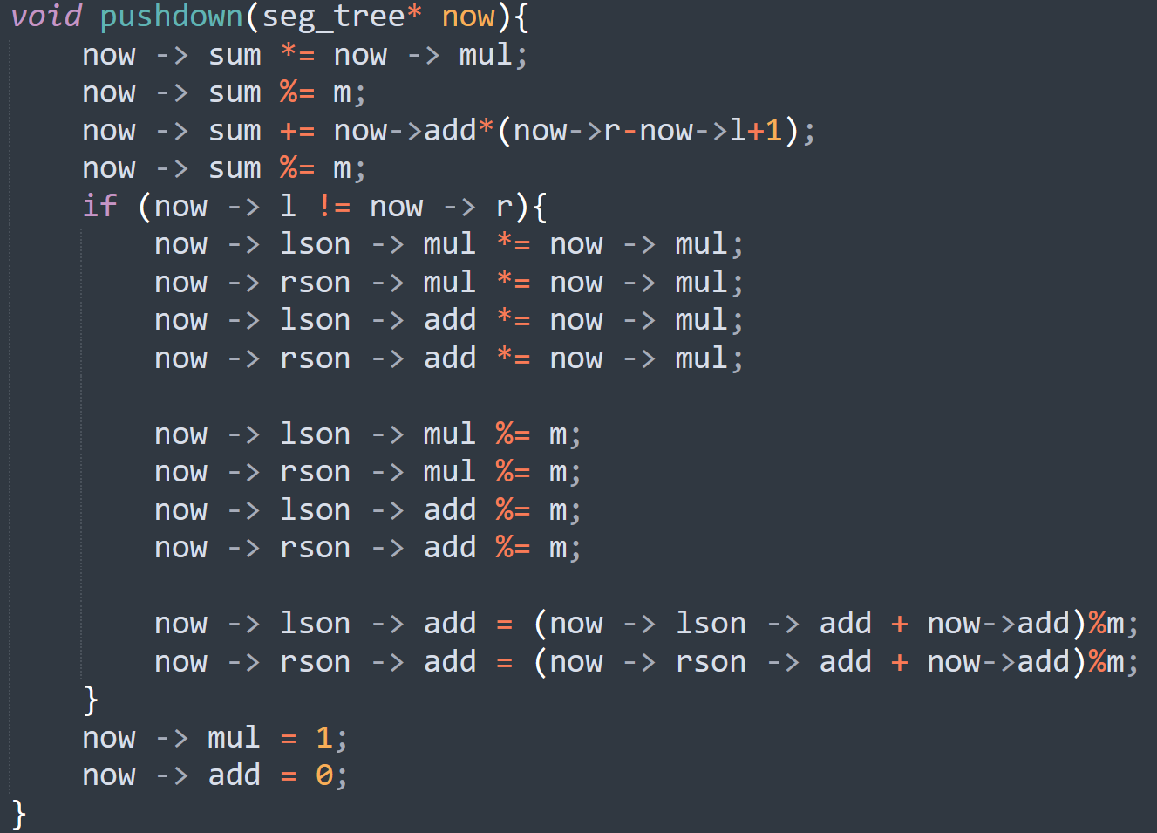
修改后的pushdown
mul与add类似，请自行思考

Slide 24
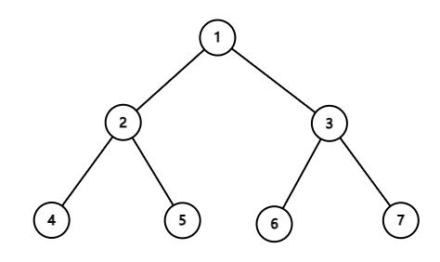
权值线段树
P1908 逆序对
概念：对一个数列 a 构造一个数列 b，其中bi；表示 a 中数值 i 出现的次数，也即 aj=i的j的个数，这样的数列b称作数列 a 的权值数列，对b构造的线段树称为数列a的权值线段树。
权值线段树在很多计数问题中有着重要的应用，因为它可以轻松地修改对a维护的统计信息。容易发现，当将ai；从x修改为y时，只需要对其权值线段树做两次单点修改，即给bx减去 1，给by加上1。
[1,2,3,4,4,2,2]
1 3 1 2

Slide 25
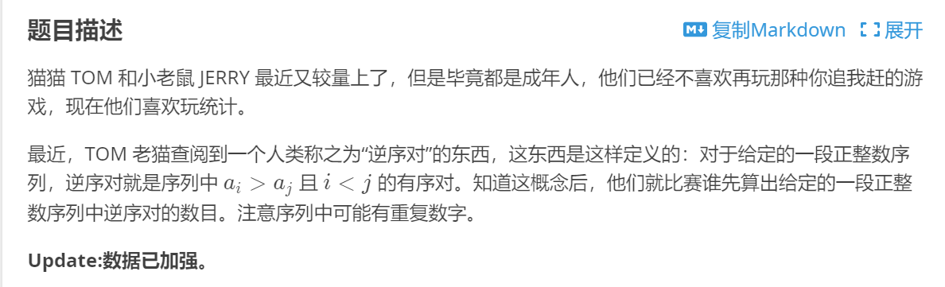
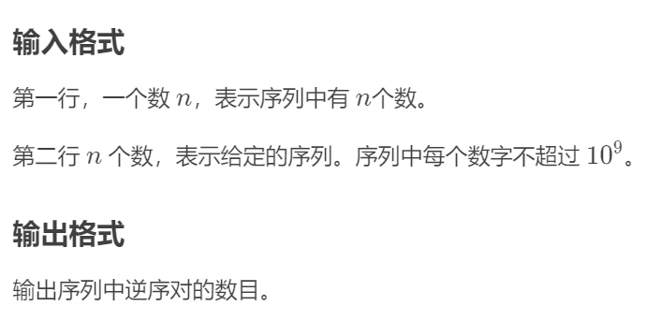
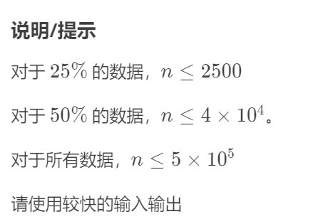
权值线段树
P1908 逆序对

Slide 26
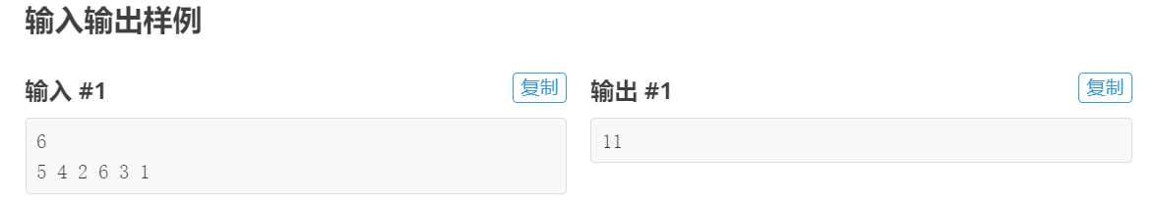
权值线段树
P1908 逆序对
5：4 2 3 1
4：2 3 1
2：1
6：3 1
2：1
1：

Slide 27
权值线段树
P1908 逆序对
我们发现对于每一个点，它对答案的贡献就是它前面的比它大的数字的个数，因此只要我们找到一种O(logn)维护上述个数的数据结构就可以通过此题，我们考虑权值线段数。
显然，当A的值域很大时，我们不可能对于每一个可能的值都当作叶子结点。同时我们发现A出现的次数只有5e5。因此我们使用动态开点线段树。即只有当我们需要向下访问，同时这个点没有被生成过，我们才生成这个点。

Slide 28
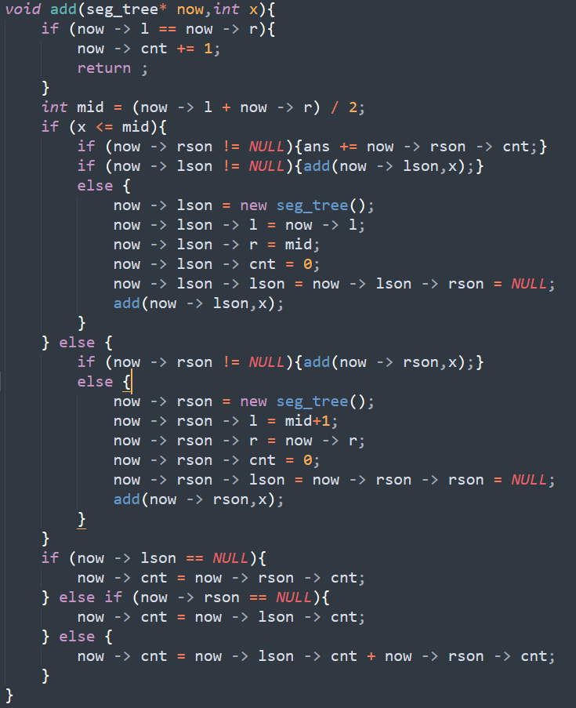
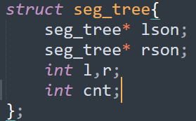
注意：以上代码在luogu的P1908上会MLE，因为差不多要用到200+MB，因此需要将指针改为int
参考：
https://www.luogu.com.cn/record/167571016 MLE
https://www.luogu.com.cn/record/167574977 AC

Slide 29
谢谢大家
最后掉到53了

